Slide 1

安全管理原理方法
培训讲师：
培训日期：

Slide 2

7
目录
6
5
4
安全管理之术
3
安全管理之痛
2
安全管理之底
1
安全管理之器
安全管理之道
安全管理之观
安全管理之义

Slide 3
1
安全管理之
义

Slide 4

从三个角度看安全的本义
以汝为宝
人之王道
期盼稳定
整全和谐
无危即安
无损即全
安全
安全
安全

Slide 5

安全的内涵
安全是指客观事物的危险程度能够为人们普遍接受的状态。
安全是指没有引起死亡、伤害、职业病或财产、设备的损坏或环境危害的条件。
安全是指人身不受伤害、财产不受损失、健康得以保障的结果（大安全）。

Slide 6

安全管理
安全管理是管理者对安全生产进行的计划、组织、指挥、协调和控制的一系列活动。
安全管理是一门学学科
是研究安全管理活动规律的一门科学。
运用现代管理科学的理论、原理和方法，探讨、揭示安全管理活动的规律
安全管理对象
安全管理不是管隐患，更不是管事故；是管风险。
安全管理的基本任务
是运用现代管理科学的理论和原理，探讨、揭示安全管理活动的规律，建立健全安全管理机构体制和安全管理的科学方法。以达到提高管理效益、实现安全生产的目的。

Slide 7
安全的外延
生产安全、财产安全、生活安全、公共安全、交通安全、航运安全、国家安全。
狭义的安全
安全文化；安全科学；安全技术；安全艺术；安全经济；安全哲学、安全伦理
广义的安全

Slide 8
2
安全管理之
观

Slide 9
安全的认识观
时代
观念特征
行为特征
古代
宿命论
被动承受
近代
经验论
事后型、亡羊补牢
现代
系统论
综合型、人机环
发展
本质论
预防型、超前

Slide 10

安全的价值观
安全的两大功能
减少损失
增加价值

Slide 11

安全人本观
生命是一切价值的承载体

Slide 12
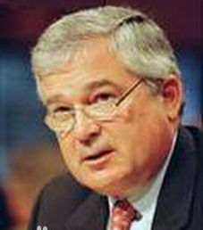
安全纪律观
管理名言
你的下属绝对不会做你希望的事情，他只会做你要求和检查监督的事情
IBM 董事长——郭世纳
不追究处罚，偏差就会普及、加重

Slide 13

安全纪律观
1、安全强制观
采取强制管理的手段控制人的意愿和行为以及设备的状态，使个人的活动、行为和设备的状态等受到安全生产要求的约束，从而实现有效的安全生产管理。

Slide 14

安全纪律观
2、安全忠诚观
服从才能执行，忠诚胜于能力
尊重自以为智商低于自己的人
遵从您以为不正确的游戏规则

Slide 15
安全责任观
1
2
3
预防观
细节观
奉献观

Slide 16
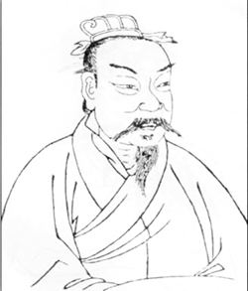
安全责任观
战国时期思想家、政治家、教育家荀况:
先其未然谓之防
发而止之谓其救
行而责之谓之戒
防为上，救次之，戒为下。

Slide 17
3
安全管理之
道

Slide 18
老子说：“道”生一，一生二，二生三，三生万物”。
易经说：无极生太极，太极生两仪，两仪生四象，四象生八卦，八卦生万物。
“道”是指天地‘始”，而更重要的是“天”和“人”的运动规律。
安全之道：就是指蕴藏在人、机、料、法、环中的规律

Slide 19
1
2
3
4
冰山理论
木桶理论
蛙水效应
需求层次论
事故倾向理论
破窗理论
跳蚤原理
栅栏理论
5
6
7
8

Slide 20
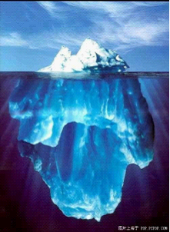
冰山理论
1895年，心理学家弗洛伊德与布罗伊尔合作发表《歇斯底里研究》，提出了著名的“冰山理论”：人的心理就像海上的冰山一样，露出来的仅仅是其中的小部分，绝大部分处于海面之下，处于无意识状态。而正是这看不见的冰山下的巨大的底部，在某种程度上决定人类的行为。

Slide 21

冰山理论
安全管理中也同样适用“冰山理论”。任何违章、违规行为不是出了事故暴露出来才存在的。从安全角度讲，露出海平面的是事故，海平面以下是隐患(风险）。而规章、制度也只是浮在水面的部分，起决定作用的还是人的思想和情感。因此安全生产在手中，更要在心中。
死亡、重伤
不安全行为和状况
“冰山理论“给我们的启示是：安全管理必须突破水面上的八分之一，不能流于形式、浮在表面，真正做到纵向到底、横向到边、深度入心。

Slide 22
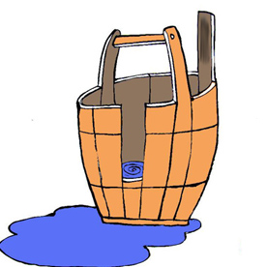
木桶理论
企业管理中有个著名的木桶理论，即，一只木桶能够装多少水取决于木桶中最短的一块木桶的长度，而不是最长的那块。这个理论还可以延伸一下，一只木桶能够装多少水，不仅取决于每一块木板的长度，还取决于木板间的结合是否紧密。如果木板间存在缝隙，或者缝隙很大，同样无法装满水，甚至一滴水都没有。木桶的底板是基础，桶箍是关键，而最短木板决定了能容水的最大容量 。

Slide 23
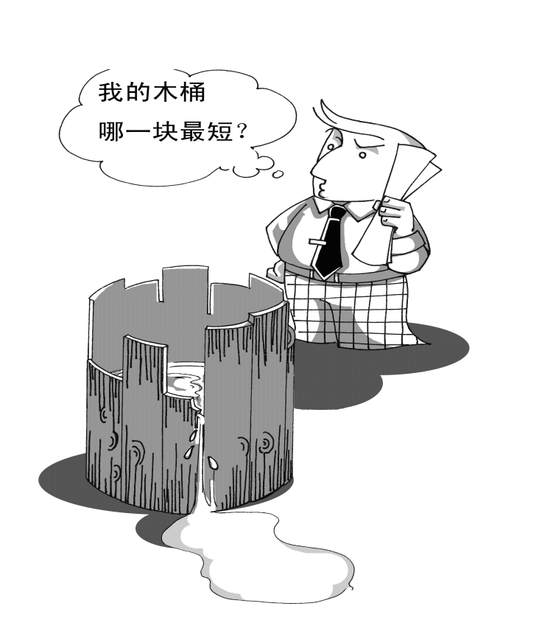
木桶理论
“木桶理论”给我们的启示是：当前我们安全管理中，
短
板
是
安全技术、风险识别、安全教育、安全行为。
底
板
是
安全原则
桶
箍
是
规章制度、操作规程

Slide 24
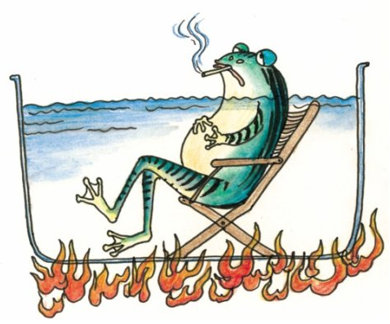
蛙水效应
十九世纪末，美国康奈尔大学曾进行过一次著名的实验。把一只青蛙放进热水里，青蛙会马上跳出来，但当把它放在凉水里慢慢加热时，青蛙因丧失了温度变化的敏感性，因未及时奋力跃出逃脱危险，只得最终毙命。这就是有名的“蛙水效应”实验。

Slide 25
蛙水效应
事故发生后也存在一个蛙水效应。事故发生后，大家对于安全生产的敏感性、重视程度都会大幅度提高，但一般三年之后，这种影响便会逐渐消失。要想确保安全，就必须警钟长鸣，就不能随着时间的流逝自我麻木。
“蛙水效应”给我们的启示是：在熟悉的环境进行风险识别——难在渐变的环境中进行风险识别——更难。
危险因素/
风险
屏障和控制
工作环境
不希望发生的结果

Slide 26
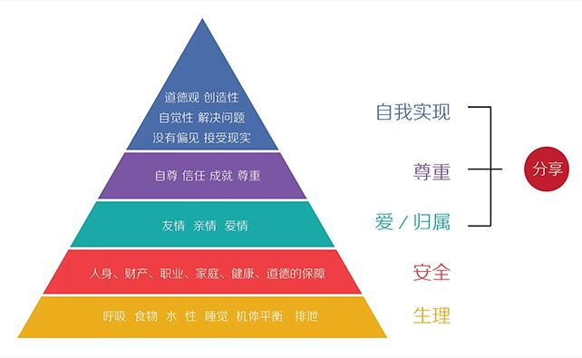
需求层次论
马斯洛在1943提出了需求层次论，这种理论认为，人类动机的发展和需要的满足有密切的关系，需要的层次有高低的不同，共5层。低层次的需要是生理需要，向上依次是安全、爱与归属、尊重和自我实现的需要。自我实现指创造潜能的充分发挥，追求自我实现是人的最高动机，它的特征是对某一事业的忘我献身。高层次的自我实现具有超越自我的特征，具有很高的社会价值。

Slide 27


当前，安全工作越来越重要就是因为人们的需求层次在不断提高。从安全到环保到健康是企业生产管理发展的趋势，相应的我们的管理目标也将由无死亡到无污染再到确保健康。在这个意义上看，我们的生产管理工作仍处在一个较低需求满足层次上。
“需求层次理论”给我们的启示是：安全工作会越来越重要，按照安全、环保、健康的递进趋势，企业会逐步向零死亡、零事故、零污染方向发展。

Slide 28

事故倾向理论
心理学的“事故倾向理论”认为，有一些人比另一些人更容易出事故，其主要原因还是个人情绪不稳定所致。
实际也是如此，很多伤亡事故中是当事人情绪不稳定导致，如特殊群体，家庭纠纷等。员工情绪和思想问题不能成为推卸责任的挡箭牌。
“事故倾向理论”给我们的启示是：管安全，就要管到不稳定人员的心理和情绪。

Slide 29
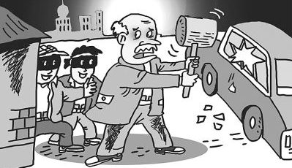
破窗理论
美国斯坦福大学心理学家詹巴斗曾经做过这样一个试验：他找来两辆一模一样的汽车，一辆停在杂乱街区，一辆停在中产阶级社区。将停在杂乱街区的那辆车牌摘去，顶棚打开，结果一天之内就被人偷走了。而另一辆摆在中产阶级社区过了一个星期也安然无恙。后来，詹巴斗用锤子把这辆车的玻璃敲了一个大洞，结果仅仅过了几个小时，它就不见了。

Slide 30

日常生活中有很多例子：由于大家都习惯了不系安全带，所以这种不安全的行为就变得正常；由于大家都喜欢开快车，超速行驶就变得正常了，但事故不会因为你觉得正常了就不发生了。
要想实现生产全过程受控，首要一点就是我们的制度、规程不能成为破窗；有问题的、不符合实际的可以动态维护，但不能成为形式。
“破窗理论”给我们的启示是：第一，安全隐患要及时消除；第二，环境影响安全工作。

Slide 31

跳蚤原理
科学家做过这样一个有趣的实验：将跳蚤放到一个器皿中，在上面加一个透明的盖，跳蚤每次跳跃都会碰到盖子上，几次碰壁后，跳蚤就会适应这种限定的高度，以后每次跳跃都不会再碰壁。这时候移开那个透明的盖子，这些训练有素的跳蚤再也跳不出那个器皿了，因为它每次的跳跃都不再超过那个习惯高度。
这说明习惯是可以养成的，监督环境差养成违章，培训环境好养成遵章。
“跳蚤实验给我们的启示是：如果培训不到位，违章就会多；培训环境好，遵章就会好。

Slide 32
栅栏理论
在美国司法史上， 曾经出现过一个典型的商业秘密侵权案件：摄影师乘坐直升飞机，在封闭的工厂上空进行拍照。审理此案的克罗夫特法官在判决书中指出，被告乘坐直升飞机在开放的天空进行旅游摄影从表面上来看是合法的，但是一旦联系到拍摄的领域存在着被保护的商业秘密，被告的行为就是违法的
法官引入“栅栏理论”，并不要求保密措施万无一失，而要求其权利人必须采取了具体的措施，并且这些措施在实际中得到了执行。保密措施是否恰当和合理，应根据具体案件、具体保密对象和范围而定。

Slide 33


栅栏理论
安全生产必须设置栅栏
1
3
栅栏不能留有形式，必须能起作用
栅栏必须要让被保护者知道
2
4
要让职工习惯于在栅栏中工作和生活

Slide 34
4
安全管理之
器

Slide 35
现代安全管理工程的理论和方法有
1
2
3
事故判定技术
本质安全技术
危险分析方法
4
5
6
风险分析方法
系统安全分析方法
系统危险分析
7
8
9
故障树分析
PDCA循环法
安全文化建设

Slide 36
现代安全管理工程的理论和方法
工作安全分析（JSA）【又称工作危害分析（JHA）】
工作安全分析是针对某项作业活动的各个步骤，识别可能产生的危害，制定相应的风险消除、消减控制措施，并告知所有参与作业人员的工作方法。
危险与可操作性分析（HAZOP分析）
HAZOP分析法是按照科学的程序和方法，从系统的角度出发对工程项目或生产装置中潜在的危险进行预先的识别、分析和评价，识别出生产装置设计及操作和维修程序，并提出改进意见和建议，以提高装置工艺过程的安全性和可操作性，为制定基本防灾措施和应急预案进行决策提供依据。

Slide 37
现代安全管理工程的理论和方法
作业条件危险性分析（LEC法）
是对具有潜在危险性作业环境中的危险源进行半定量的安全评价方法，用于评价操作人员在具有潜在危险性环境中作业时的危险性、危害性。
D=L×E×C
风险分值D=LEC。D值越大，说明该系统危险性大，需要增加安全措施，或改变发生事故的可能性，或减少人体暴露于危险环境中的频繁程度，或减轻事故损失，直至调整到允许范围内。
〉320 | 极其危险，不能继续作业。
160~320 | 高度危险要立即整改。
70~160 | 显著危险，需要整改。
20~70 | 一般危险，需要注意。
〈20 | 稍有危险可以接受。

Slide 38
现代安全管理工程的理论和方法
过程危险分析（PHA）
即将事故过程分析，也就是在一个系列的假设前提下按理想的情况建立模型，将复杂的问题或现象用数学模型来描述，对事故的危险类别、出现条件、后果等进行概略地分析，尽可能评价出潜在的危险性。过程危险分主要用来分析在泄漏，火灾、爆炸、中毒等常见的重大事故造成的热辐射、爆炸波、中毒等不同的化学危害。

Slide 39
现代安全管理工程的理论和方法
故障树分析法（FTA）
它采用逻辑的方法，形象地进行危险的分析工作，特点是直观、明了，思路清晰，逻辑性强，可以做定性分析，也可以做定量分析。体现了以系统工程方法研究安全问题的系统性、准确性和预测性，它是安全系统工程的主要分析方法之一。
熟悉系统
确定顶上事件
调查事故
收集系统资料
建造事故树
调查原因事件
修改简化事故树
定性分析
定量分析
制定安全措施

Slide 40
现代安全管理工程的理论和方法
事件树分析法(ETA)
它是一种按事故发展的时间顺序由初始事件开始推论可能的后果，从而进行危险源辨识的方法。这种方法将系统可能发生的某种事故与导致事故发生的各种原因之间的逻辑关系用一种称为事件树的树形图表示，通过对事件树的定性与定量分析，找出事故发生的主要原因，为确定安全对策提供可靠依据，以达到猜测与预防事故发生的目的。

Slide 41
5
安全管理之
底

Slide 42

法律
法规
5、危险化学品安全管理条例（国务院591号）
1、安全生产法：由中华人民共和国第十二届全国人民代表大会常务委员会第十次会议于2014年8月31日审议通过，自2014年12月1日起施行。
6、易制毒化学品管理条例（国务院445号令）
7、安全生产许可证条例（国务院397号）
2、职业病防治法
8、生产安全事故报告和调查处理条例（国务院493号）
3、消防法
4、特种设备安全法
9、特种设备安全监察条例（国务院549号）

Slide 43

指令
工作场所职业卫生监督管理规定（安监总局47号令）
用人单位职业健康监护监督管理办法（安监总局49号令）
煤矿矿长保护员工生命安全的七条规定（安监总局58号令）
化工（危险化学品）企业保障生产安全十条规定（安监总局64号令）
严防企业粉尘爆炸五条规定(安监总局68号令)
有限空间安全作业五条规定（安监总局69号令）
企业安全生产风险公告六条规定（安监总局70号令）
企业安全生产应急管理九条规定（安监总局74号令）

Slide 44
6
安全管理之
痛

Slide 45

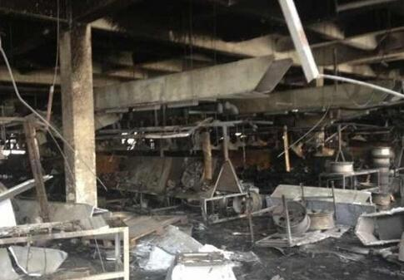
江苏省苏州昆山市中荣金属制品有限公司“8•2”特别重大爆炸事故
2014年8月2日7时34分，苏州市昆山市昆山中荣金属制品有限公司抛光二车间发生特别重大铝粉尘爆炸事故，当天造成75人死亡、185人受伤。依照《生产安全事故报告和调查处理条例》（国务院令第493号）规定的事故发生后30日报告期，共有97人死亡、163人受伤，事故报告期后，经全力抢救医治无效陆续死亡49人，直接经济损失3.51亿元。

Slide 46
直接原因
事故车间除尘系统较长时间未按规定清理，铝粉尘集聚。除尘系统风机开启后，打磨过程产生的高温颗粒在集尘桶上方形成粉尘云。除尘器集尘桶锈蚀破损，桶内铝粉受潮，发生氧化放热反应，达到粉尘云的引燃温度，引发除尘系统及车间的系列爆炸。因没有泄爆装置，爆炸产生的高温气体和燃烧物瞬间经除尘管道从各吸尘口喷出，导致全车间所有工位操作人员直接受到爆炸冲击，造成群死群伤。

Slide 47
对事故有关责任人员及责任单位的处理
司法机关已批准逮捕18人
吴基滔（台商），
中荣公司董事长。
王剑
昆山市公安消防大队原参谋、现任张家港市公安消防大队大队长
林伯昌（台商），
尹有海
昆山市公安消防大队原参谋、现任昆山市检察院法警
中荣公司总经理。
吴升宪（台商），
中荣公司经理。
宋秀堂
昆山市公安消防大队大队长（副处级）
陈艺
昆山开发区管委会副主任、党工委委员，安委会主任
张平
昆山市公安消防大队民
黄惠林，
昆山开发区经济发展和环境保护局副局长兼安委会副主任
丁玉东
昆山市环境保护局副局长（正科级）
陆冠峰，
昆山市安全监管局副局长。
仇建军
昆山市环境保护局环境监察大队大队长
陆小明，
昆山市安全监管局职业安全健康监督管理科科长
姚亚明
昆山市环境保护局综合管理科科长（副科级）
叶锡君，
昆山开发区经济发展和环境保护局安全生产科科长
钱军
中共党员，昆山市环境保护环境监察大队二中队中队长
李江
昆山市安全生产监察大队副大队长兼一中队队长
罗明
中共党员，昆山市环境保护环境监察大队二中队副中队长

Slide 48
对事故有关责任人员及责任单位的处理
给予党纪、政纪处分的35人
史和平
江苏省政府党组成员、副省长
江皓
昆山市政府党组成员、副市长降级处分
周乃翔
苏州市委副书记、市政府党组书记、市长
党建兵
昆山市政府党组成员、副市长，撤职处分
盛蕾
苏州市政府党组成员、副市长
王向明
江苏省安全监管局党组书记、局长。记过处分
徐美健
赵利复
江苏省安全监管局党组副书记、副局长。记大过处分
苏州市政府党组成员、副市长，分管安全生产
管爱国
昆山市委书记、昆山开发区党工委书记。免职
曾宪华
江苏省安全监管局安全监管一处党支部书记、处长。降级处分
路军
昆山市委副书记、市政府党组书记、市长，撤职处分
华仁杰
苏州市安全监管局党组书记、局长。记大过处分
张玉林
昆山开发区党工委副书记、管委会副主任，撤职处分
韦锋
苏州市安全监管局党组成员、副局长，降级处分
汤土云
昆山市政府副市长，给予降级处分
等

Slide 49
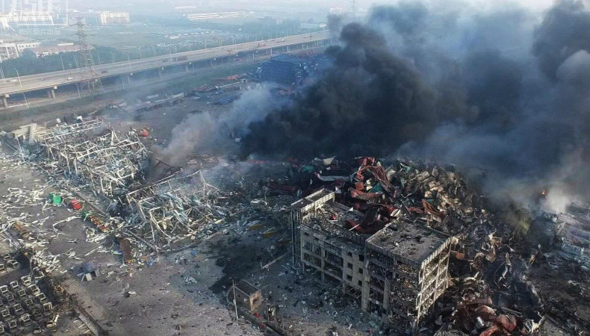
2015年8月12日，位于天津市滨海新区天津港的瑞海国际物流有限公司危险品仓库发生火灾爆炸事故，造成165人遇难（其中参与救援处置的公 安消防人员110人，事故企业、周边企业员工和周边居民55人）、8人失踪,798人 受伤.
事故直接原因是瑞海公司危险品仓库运抵区南侧集装箱内硝化棉由于湿润剂散失出现局部干燥，在高温（天气）等因素的作用下加速分解放热，积热自燃；引起相邻集装箱内的硝化棉和其他危险化学品长时间大面积燃烧，导致堆放于运抵区的硝酸铵等危险化学品发生爆炸

Slide 50
公安、检察机关对49名企业人员和行政监察对象依法立案侦查并采取刑事强制措施。其中，公安机关对24名相关企业人员依法立案侦查并采取刑事强 制措施（瑞海公司13人，中介和技术服务机构11人）；检察机关对25名行政监察对象依法立案侦查并采取刑事强制措施（正厅级2人，副厅级7人，处级16 人），其中交通运输部门9人，海关系统5人，天津港（集团）有限公司5人，安全监管部门4人，规划部门2人。
根据事故原因调查和事故责任认定结果，调查组另对123名责任人员提出了处理意见，建议对74名责任人员给予党纪政纪处分，其中省部级5人，厅 局级22人，县处级22人，科级及以下25人；对其他48名责任人员，建议由天津市纪委及相关部门视情予以诫勉谈话或批评教育；1名责任人员在事故调查处 理期间病故，建议不再给予其处分。

Slide 51

最聪明的做法：
他人吃一堑，自己长一智
最痛苦的做法：
自己吃一堑，自己长一智
最愚蠢的做法：
自己吃一堑，自己未长智

Slide 52
7
安全管理之
术

Slide 53
（一）事故发生的机理
工作条件
不安全状态
不安全行为
管理失误
个人原因
事故
伤亡

Slide 54
（二）事故发生的原因（轨迹交叉论）
物的原因
不安全状态
起因物
致害物
接
社会因素
管理缺陷
事故
不安全行为
肇事人
受害人
触
人的原因
基础原因
间接原因
直接原因
事故经过
安全管理方面的缺陷：本质原因

Slide 55
（三）事故防控重点
不安全的状况 (10%)
不安全的行为（90%)

Slide 56
东西文化差异
（四）安全管理模式（文化）
西方文化注重科学性；东方文化注重人文
西方文化法治；东方文化德治
西方文化以个人为中心；东方文化以集体为中心

Slide 57
（四）安全管理模式（文化）
东方管理
西方管理
以人为本
以德为先
人为为人
一、明确性
二、科学性
三、规范性
四、组织系统化
五、办事效率化

Slide 58
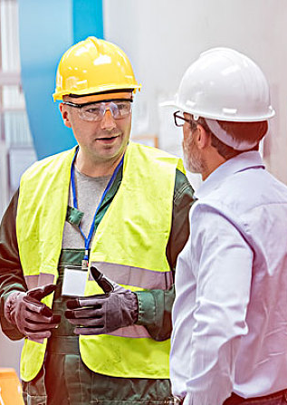
（四）安全管理模式（文化）
企业HSE管理模式
职业健康H，安全S，环境E
职业卫生安全管理体系
OHSMS
国
外
“零”思维模式
零事故、零伤害、零损失
QHSE管理体系
质量、健康、安全和环境
6S管理
整理、整顿、清扫、清洁、素养、安全

Slide 59

（四）安全管理模式（文化）
宝钢 “ 12345 ”模式
一流目标即事故数为零；
二根支柱即以生产线自主安全管理，安全生产质量一体化管理为支柱；
三个基础即以安全标准化作业、作业长为中心的班组建设、设备点检定修为基础；
“四全”管理即全员、全面、全过程、全方位的管理；
五项对策即综合安全管理、安全检查、危险源评价与检测、安全信息网络、现代化管理方法。
国内

Slide 60
（四）安全管理模式（文化）
葛洲坝电厂 “0一四”安全管理模式
国内
“0”，以0事故为目标（0事故）；
“一”，以一把手为核心的安全生产责任制作保证（一把手）；
“四”，以严防、严管、严查、严教为手段（四严）。

Slide 61
（四）安全管理模式（文化）
鞍钢集团 “0123”安全管理模式
“0”，以人身死亡事故是零为目标；
“1”，以一把手负责制为核心的安全生产责任制为保证；
“2”，以标准化作业、安全标准化班组建设（简称“双标”）为基础；
“3”，以全员教育、全面管理、全线预防（简称“三全”）为对策。
国内

Slide 62

（四）安全管理模式（文化）
工艺危害分析和风险评估
应急计划与响应
人员变更管理
杜邦公司安全管理体系
承包商安全管理
技术变更管理
人员
技术
风险源
管理层承诺
事故调查
政策与原则
工艺安全信息
设 备
质量保证
启动前安全检查
设备变更管理
目标、指标与计划
机械完整性
审核与观察
培训与人员能力开发
执 行 力
领 导 力
程序与执行标准
安全文化
有效的双向沟通
组 织
直线职责
激励与安全意识
安全组织
安全专业人员

Slide 63
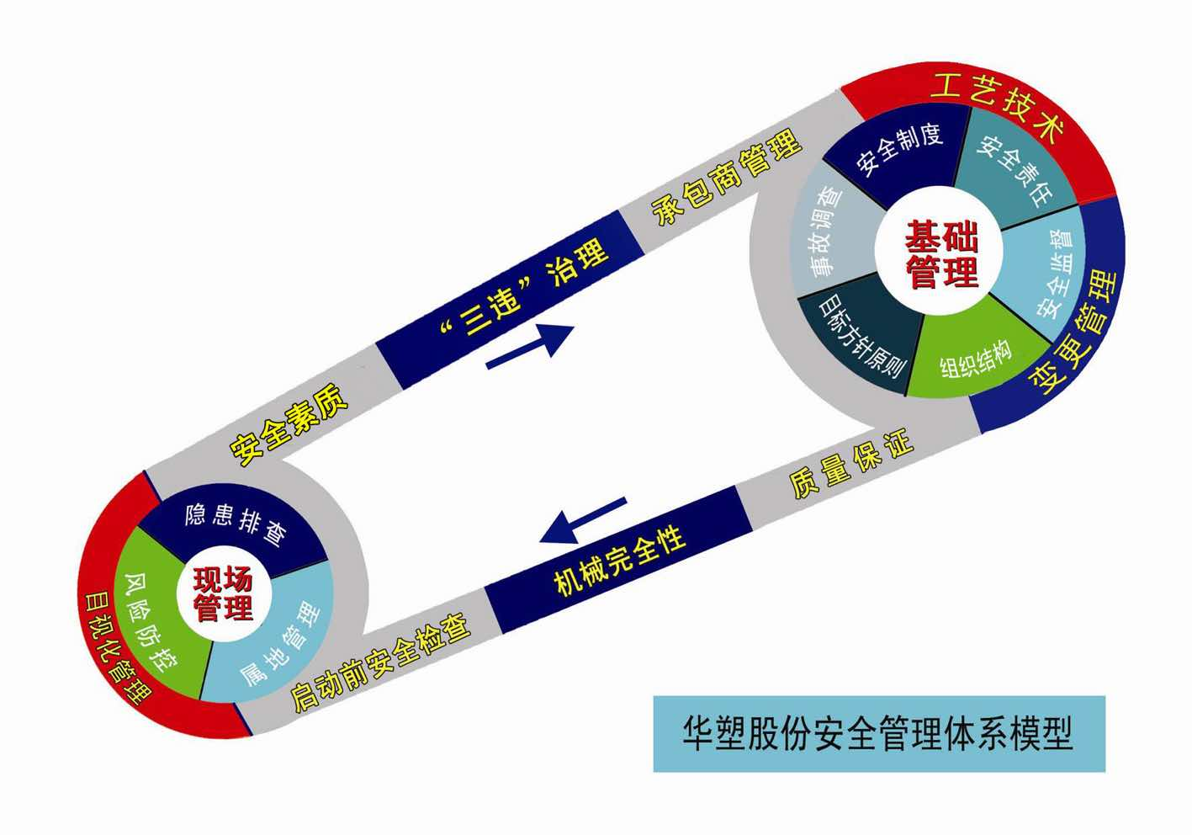
（四）安全管理模式（文化）

Slide 64

1、要规避“体系神秘化”；体系不是目的，是系统管理安全的工具和方法，也是取得安全管理良好绩效的最佳途径。
2、要反对“体系庸俗化”；体系不是标准化。
更不是过去的经验的简单总结。
3、“体系”是安全管理的”武学宝典”，没有较扎实的“基本功”，很难玩转体系。
如何认识
“安全生产体系”

Slide 65

体系太深奥，学习又枯燥，
新鞋走老路；经验更重要。

Slide 66

抓好安全生产必须摆正五个关系
一要摆正“多数”与“少数”的关系
二要摆正“简单”与“复杂”的关系
三要摆正“严”与“宽”的关系
四要摆正“干、管、监”的关系
五要摆正“安全生产体系与安全质量标准化”的关系

Slide 67

今后安全工作的主要特点
钱不钱“看”安全，
细不细“看”体系；
好不好“看”领导，
重不重“看”行动！

Slide 68

路漫漫，其修远兮，吾将上下求索；
情切切，体系统领，安全永无终点！

Slide 69

结束
谢谢
培训讲师：
培训日期：

